Slide 1
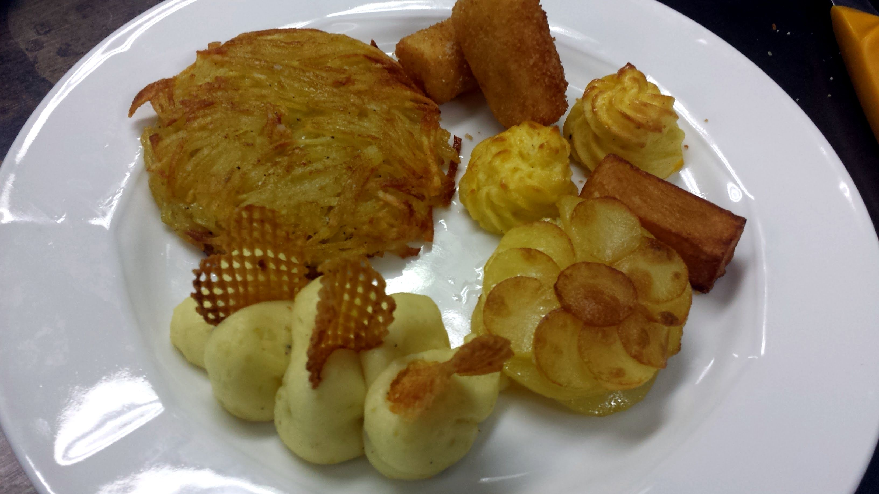
Pommes paillasson
Pommes croquette
Pommes duchesse
Pommes Pont Neuf
Pommes gaufrettes
Pommes Anna
Pommes purée

Slide 2
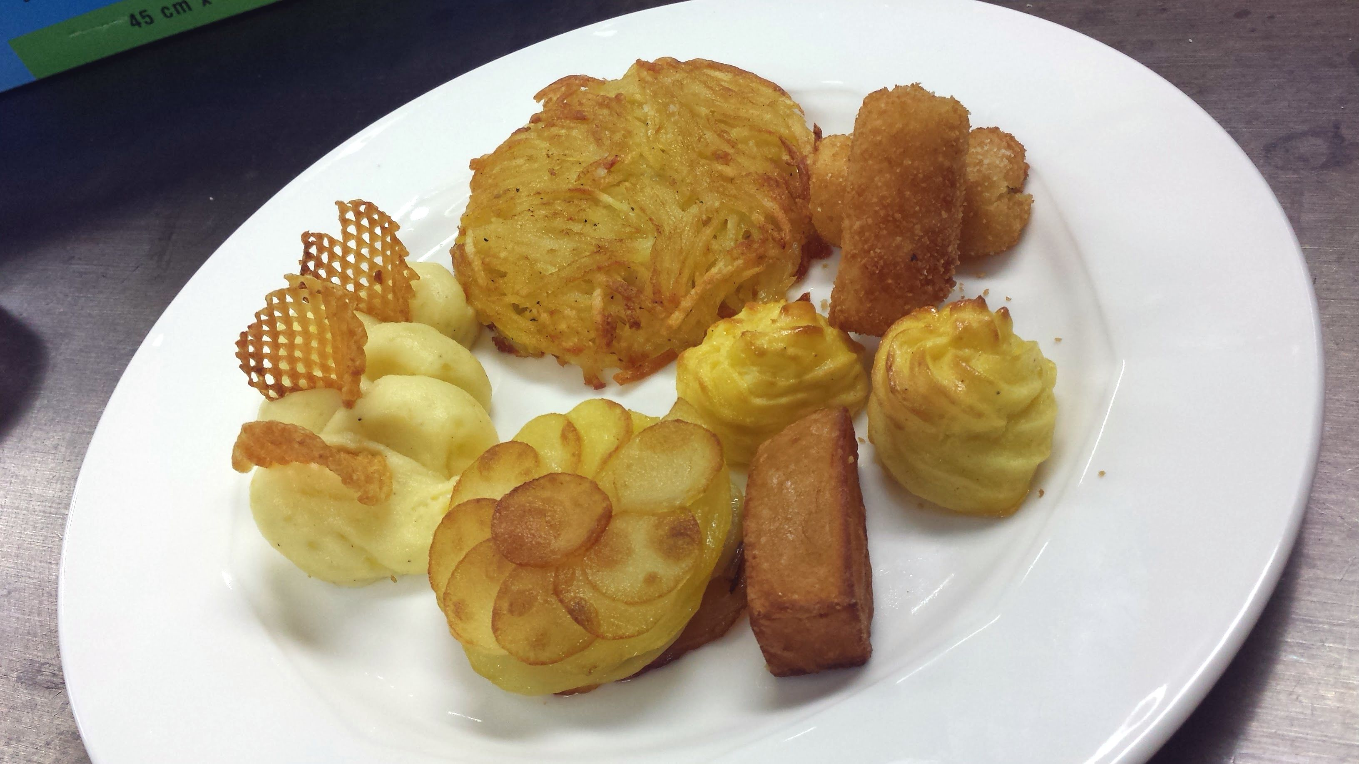
Pommes paillasson
Pommes croquette
Pommes gaufrettes
Pommes duchesse
Pommes Pont Neuf
Pommes purée
Pommes Anna

